Slide 1
«Дружбой с детства дорожи»

Slide 2
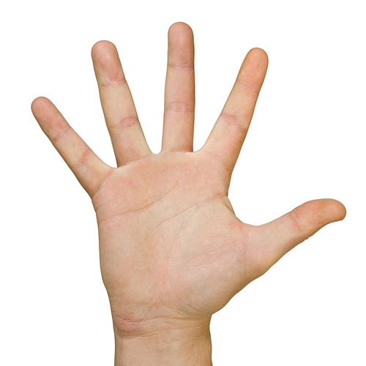
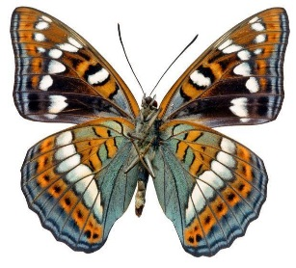
Ребус
,, ,,,,,
Д Ж

Slide 3
Цели : 1. Узнать, что такое дружба? 2. Каким должен быть настоящий друг 3. Составить модель настоящей дружбы.

Slide 4
В толковом словаре Ожегова:
Дружба – близкие отношения, основанные на взаимном доверии, привязанности, общности интересов.
Владимир Иванович Даль в своём знаменитом «Толковом словаре» приводит такое определение дружбы:
«Дружба - …это бескорыстная приязнь».

Slide 5
«Друг»
«Товарищ»
«Знакомый»

Slide 6
Цели : 1. Узнать, что такое дружба? 2. Каким должен быть настоящий друг 3. Составить модель настоящей дружбы.

